Slide 1

小学生班干部竞选
自我介绍
三年级二班 PPT网

Slide 2
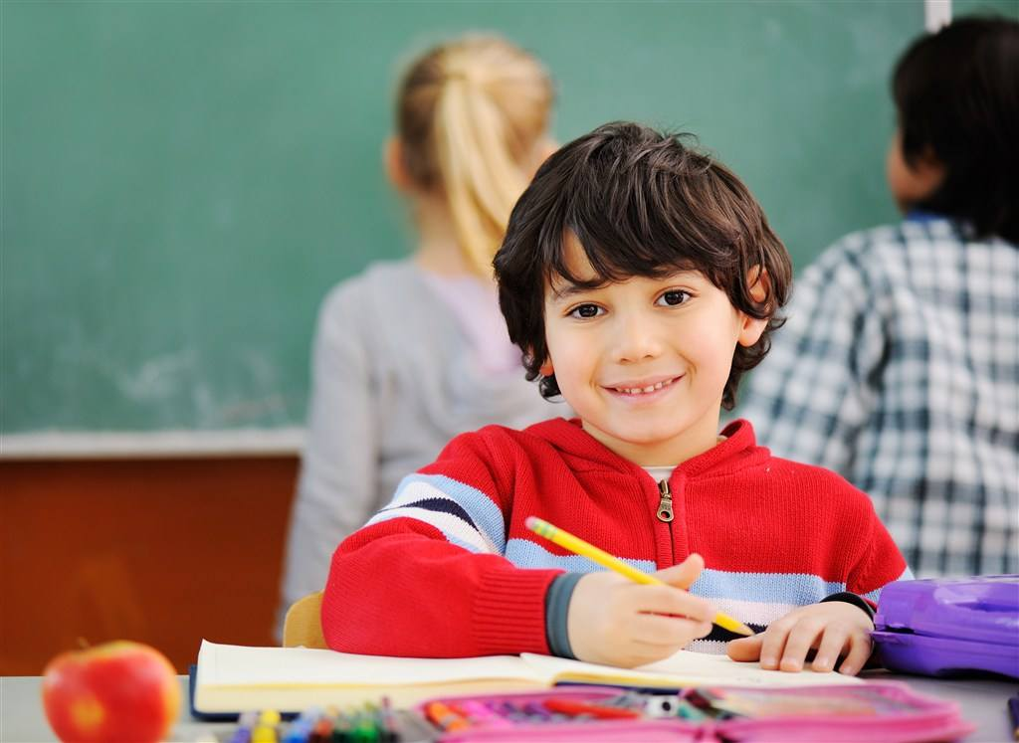
自我介绍
姓名：PPT网
年龄：10岁
性别：男
星座：狮子座

Slide 3
同学们好！老师好！
我是三二班的XXX，三年来，在老师的辛勤培育教导下，我长大了，连年被评为“三好”学生和优秀班干部。老师给我的评价是：做事认真、主动、组织能力强；同学们给我的评价是：学习成绩好，举止大方；我给自己的评价是：充满自信、喜欢挑战、乐于奉献。

Slide 4
我的爱好
画画
唱歌
运动

Slide 5
我的性格
1
2
3
活泼开朗
勤劳务实
认真细心

Slide 6
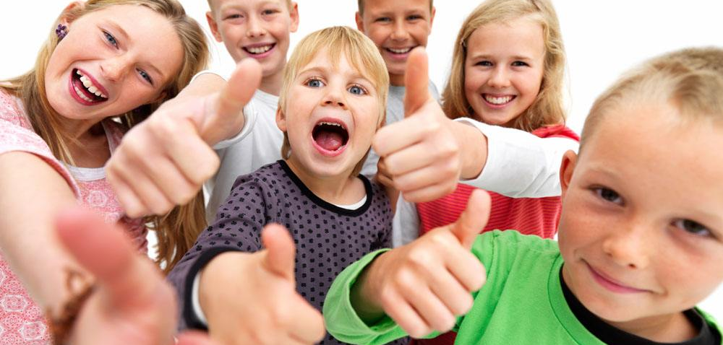
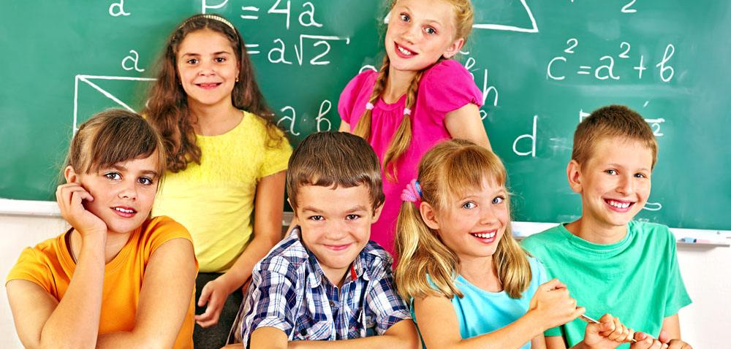
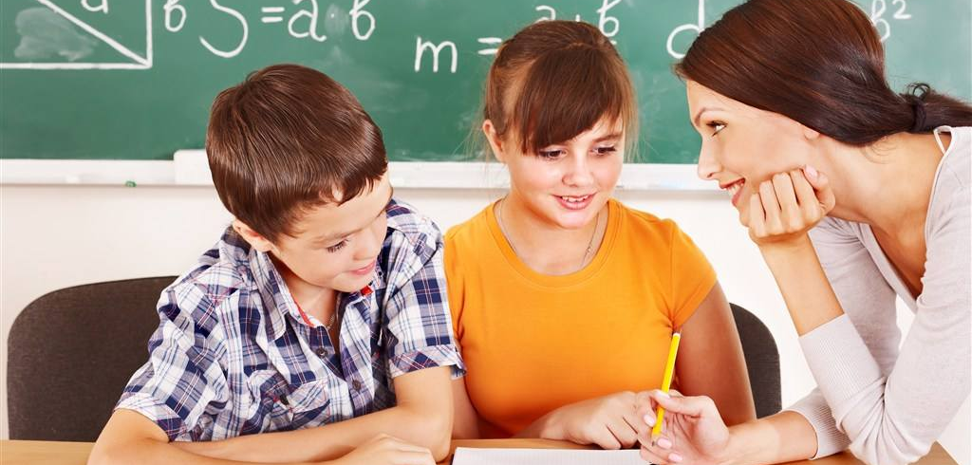
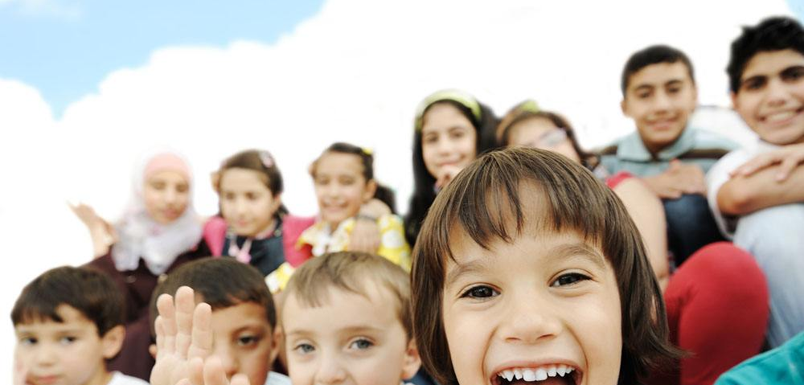
我的生活

Slide 7

我的理想
长大后
当一名出色的教师

Slide 8
我的荣誉
2016年5月
2017年3月
2018年6月
获得全国小学生美术大赛个人三等奖
获得全班三好学生荣誉称号
语文作文《我的妈妈》获得全国小学生作文大赛二等奖

Slide 9
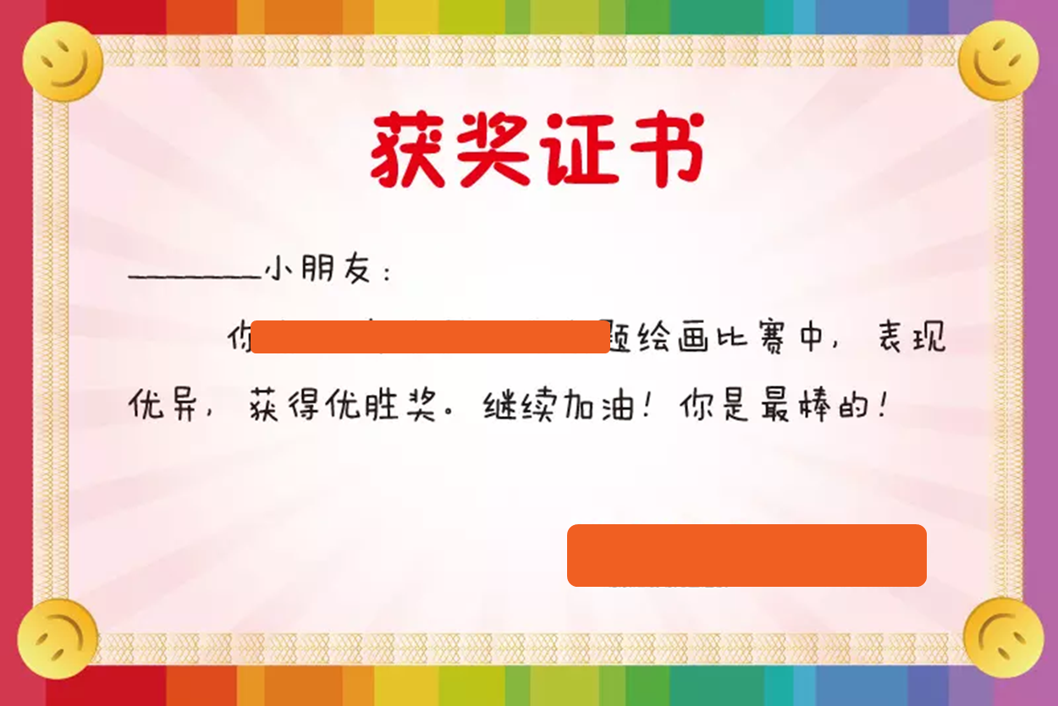
获奖证书

Slide 10

竞选目标
大队委

Slide 11
假如我是大队委，我将：用“热心”为同学服务；用“真诚”做老师的得力助手；用“创新”开展班级工作；用“汗水”保卫校园整洁、有序，因为良好的环境，才能培育出高尚文明的人。

Slide 12
请投我一票！
谢谢支持

